Slide 1
Mobility System
Уеб базирана система за предоставяне И наемане на превозни средства

Slide 2
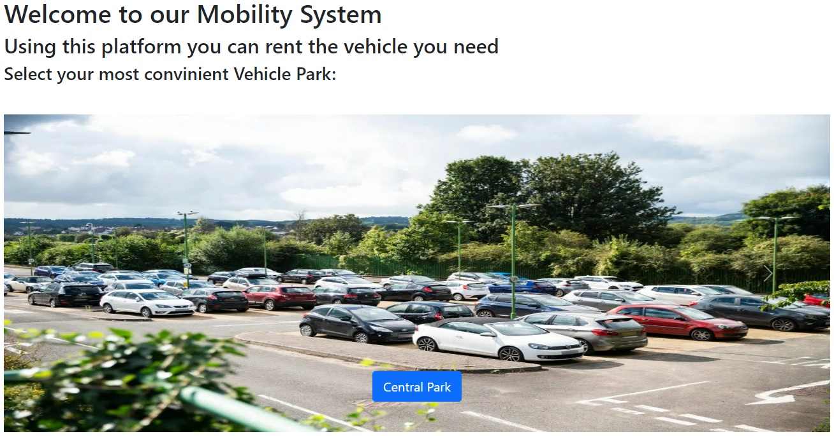
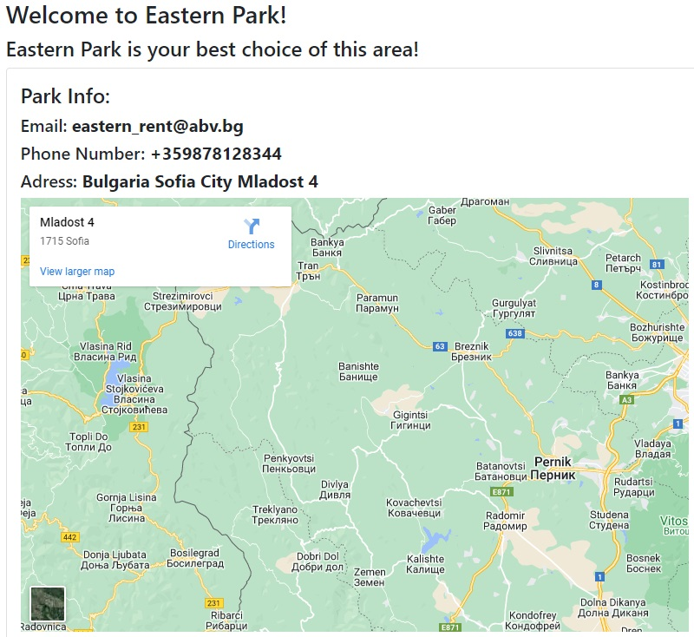
Категория - Уеб приложение
Целта на проекта е създаване на система за управление и контрол, предоставяща възможност за ръководството да получава в реално време актуална бизнес информация, която да подпомага взимането на правилни решения за развиването на системата и бизнеса.

Slide 3
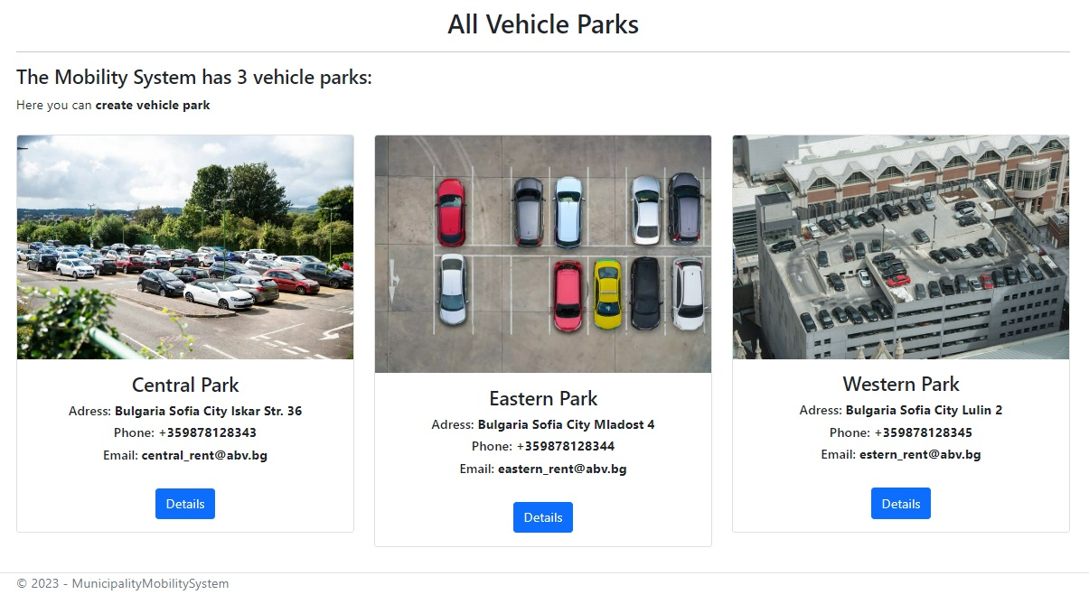
Кратко Описание
Приложението разполага с потребителска част, за клиентите на услугата и административна - за персонала, който работи за предоставянето на тази услуга.
Потребителската част дава възможност на клиентите да изберат най-удобния за тях парк за наемане на превозни средства, от където да наемат необходимото им превозно средство.

Slide 4
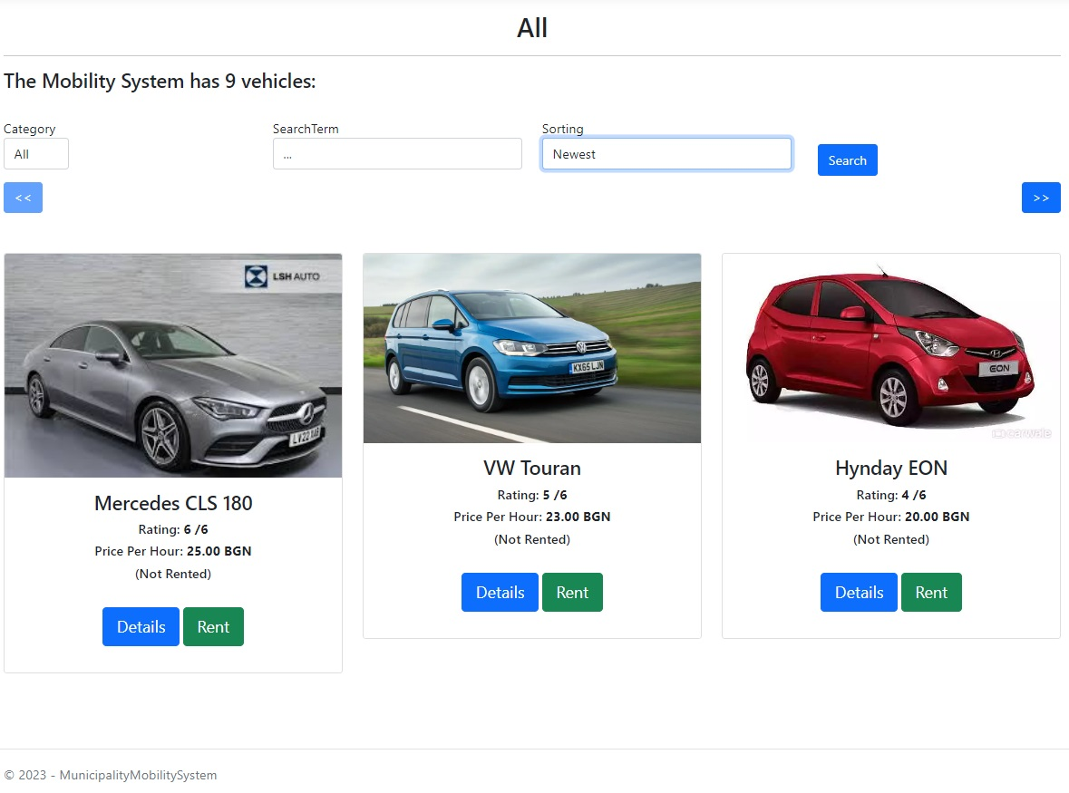
ПОТРЕБИТЕЛСКА ЧАСТ
След избора на парк, потребителя може да избира измежду наличните превозни средства, като платформата му предоставя функционалността да търси по вид или дума и да сортира по цена, по най-ново или по рейтинг, търсеното превозно средство.

Slide 5
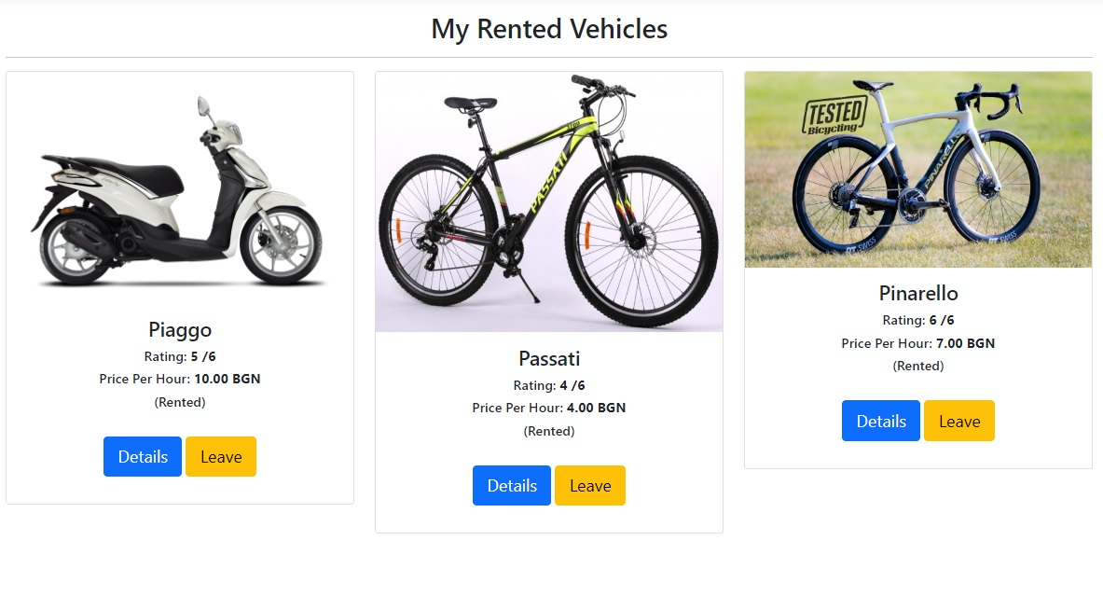
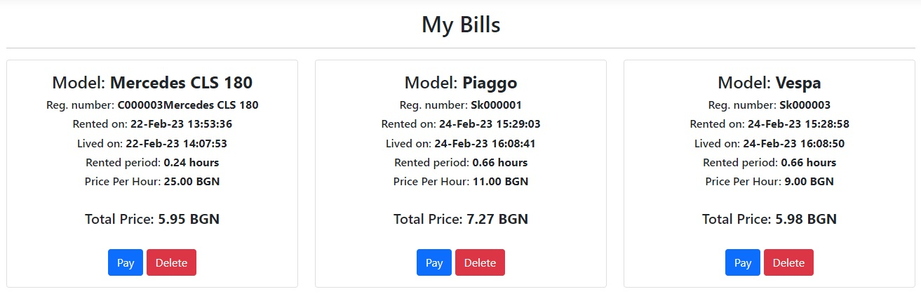
ПОТРЕБИТЕЛСКА ЧАСТ
Потребителят може да създаде профил, където да се съхраняват наетите от него превозни средства и където да получава, плаща и съхранява своите сметки от използваните услуги.

Slide 6
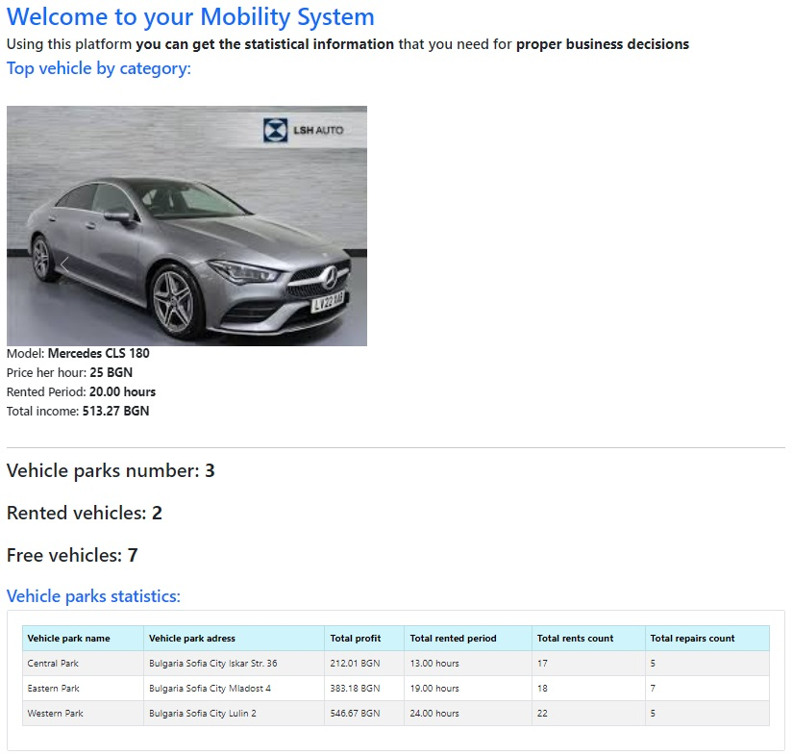
АДМИНИСТРАТИВНА ЧАСТ
Административната част на платформата предоставя интерактивна работна среда за персонала работещ за предоставянето на услугата.
Работната среда е разработена според специфичните нужди на всяка длъжност, като целта е създаването на единна система, позволяваща ефективно управление на процесите и предоставяща необходимата информация за взимането на правилни бизнес решения.
Достъпът до различните части на административната част е съобразен, със специфичните нужди на всяка длъжност.

Slide 7
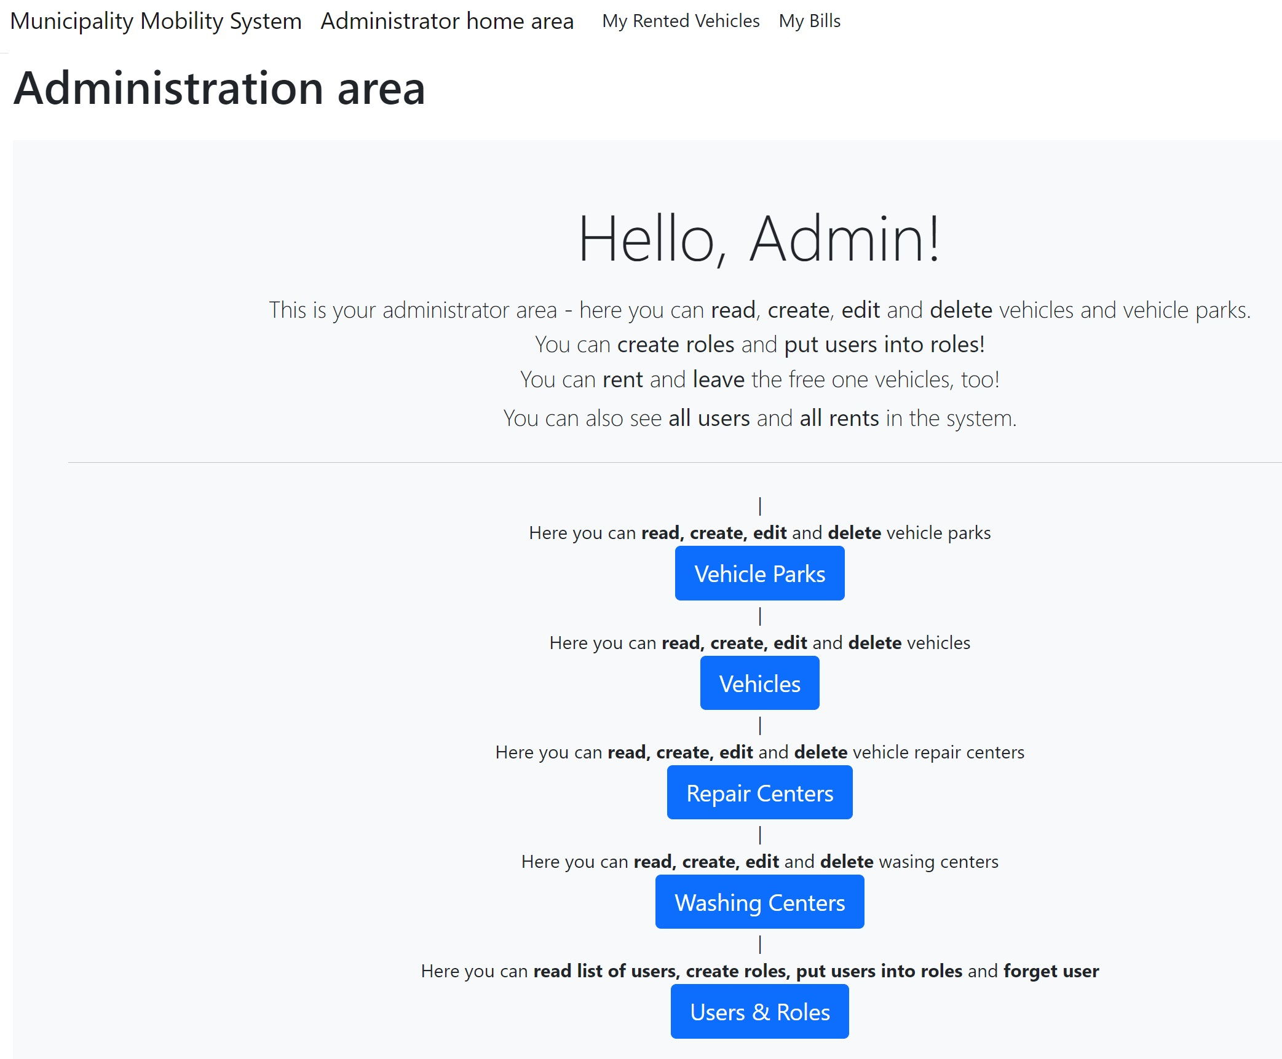
АДМИНИСТРАТИВНА ЧАСТ
Администраторът е длъжността, която по разпореждане на управителя, може и създава, променя и изтрива всички необходими ресурси за правилното функциониране и развитието на системата, като:
- Паркове за предоставяне и наемане на превозни средства
- Превозни средства
- Центрове за сервиз и центрове почистване на превозните средства
- Длъжности със специфични функции и нива на достъп в съответствие със спецификата на тяхната работа.

Slide 8
АДМИНИСТРАТИВНА ЧАСТ
Мениджърът е длъжност, която има задължения свързани със приемане, предаване, проверка и разпределяне (според установеното състояние от проверката) за сервиз или почистване, на върнато от наем превозно средство, преди предоставянето му отново на потребителите на услугата.
Мениджърът изготвя и изпраща сметката на потребителите, като от своя контролен панел има възможност да напише и изпрати съобщение отнасящо се за изпращаното превозно средство, което се появява в контролния панел на получателя - ръководителя на сервизния център.
Ръководителят на сервизния център има възможност от своя контролен панел да направи поръчка съдържаща вложените части и консумативи, както и стойността на вложения труд, която остава в базата данни, като амортизационни разходи на превозното средство и след отстраняването на техническите проблеми да изпрати превозното средство за почистване, придружено от запис появяващ се в контролния панел на ръководителя на центъра за почистване.
Ръководителят на центъра за почистване от своя контролен панел има възможността и задължението след почистването на превозното средство, да го върне към свободните за наемане превозни средства, натискайки бутона “Washed”.

Slide 9
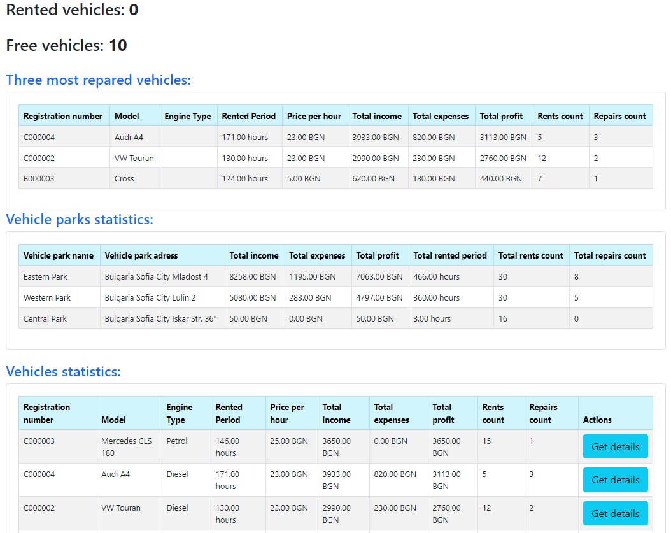
Заключение
Управителят има достъп до всички части на системата, за наблюдение в реално време, като единствено не разполага със специфичните функции и действия на съответните длъжности, с цел да не оказва влияние на правилното функциониране на системата.
Правилното функциониране на тази система създава възможността актуална статистическа информация, да достига до Управителя в реално време, което от своя страна помага за взимането на правилни решения за развиването на системата в желаната от ръководството посока.

